Slide 1







Вариативность программ дополнительного образования в детском саду, как фактор целостного развития детей
Бажина Алесия Александровна, директор МАДОУ № 1
«Золотой ключик» г. Кызыла

Slide 2


Новый подход к управлению
подбор кадров
подготовка и переподготовка кадров в сфере ДО
методическое обеспечение ДО
материально-техническое обеспечение
родителям получить квалифицированную помощь
обучить ребенка рисованию, танцам
укрепить здоровье
Запросы
приобщить к детскому сообществу
подготовить малыша к школе

Slide 3
Нормативно-правовое обеспечение
Указ Президента Российской Федерации «О национальных целях развития Российской Федерации на период до 2030 года»
Приказ Минпросвещения России от 09.11.2018 № 196 «Об утверждении Порядка организации и осуществления образовательной деятельности по дополнительным общеобразовательным программам»;
Постановление Правительства РФ от 15.09.2020 г. № 1441 «Об утверждении Правил оказания платных образовательных услуг»
Концепция развития дополнительного образования до 2030 года

Slide 4
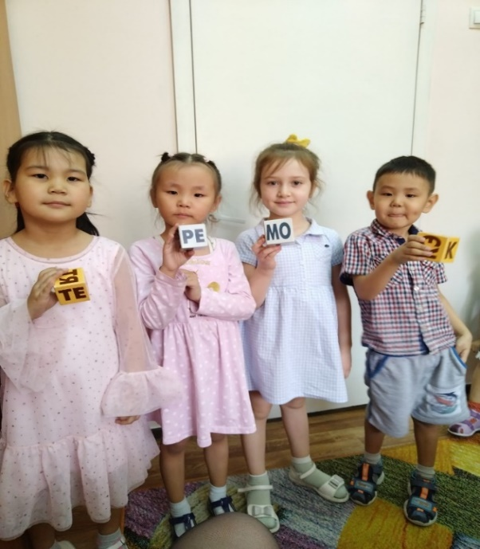
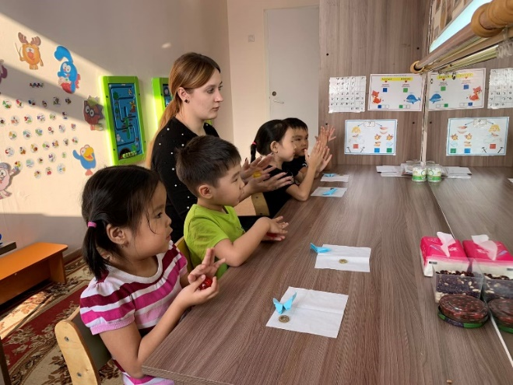
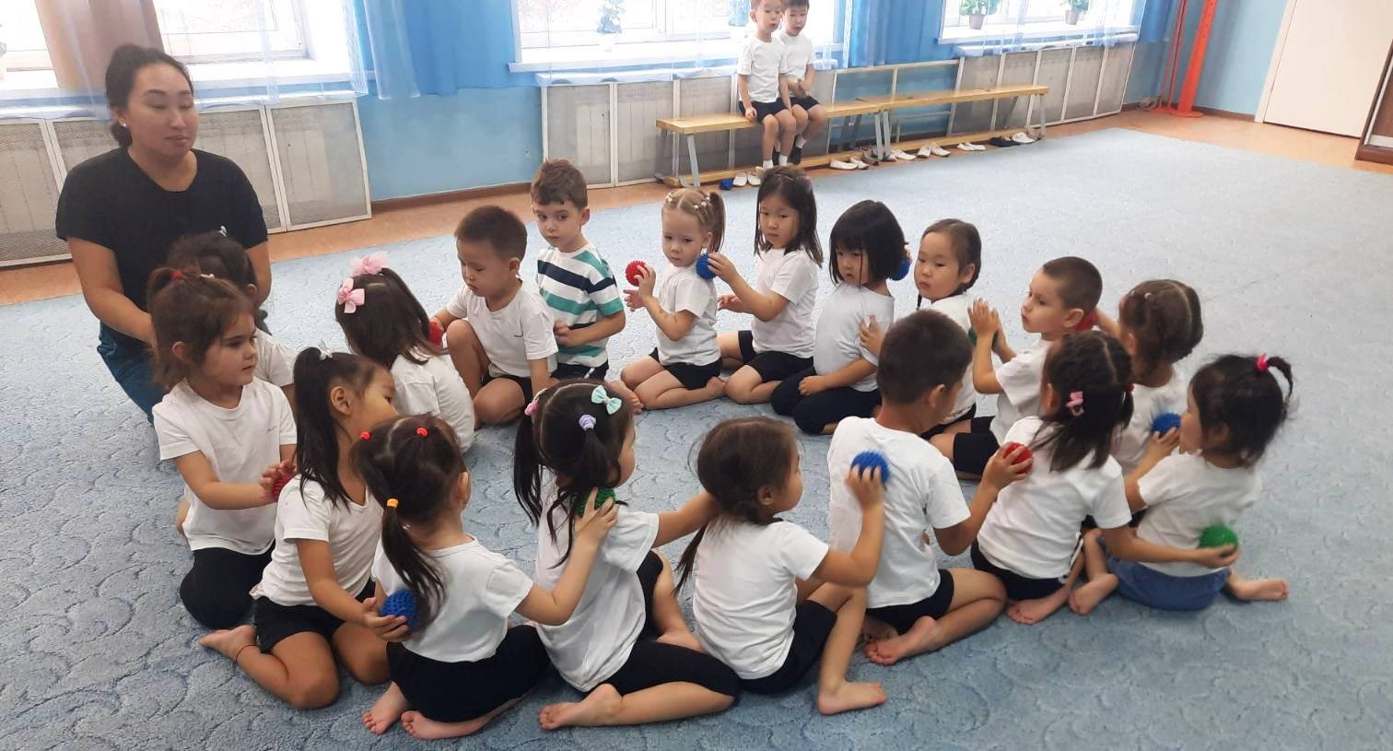
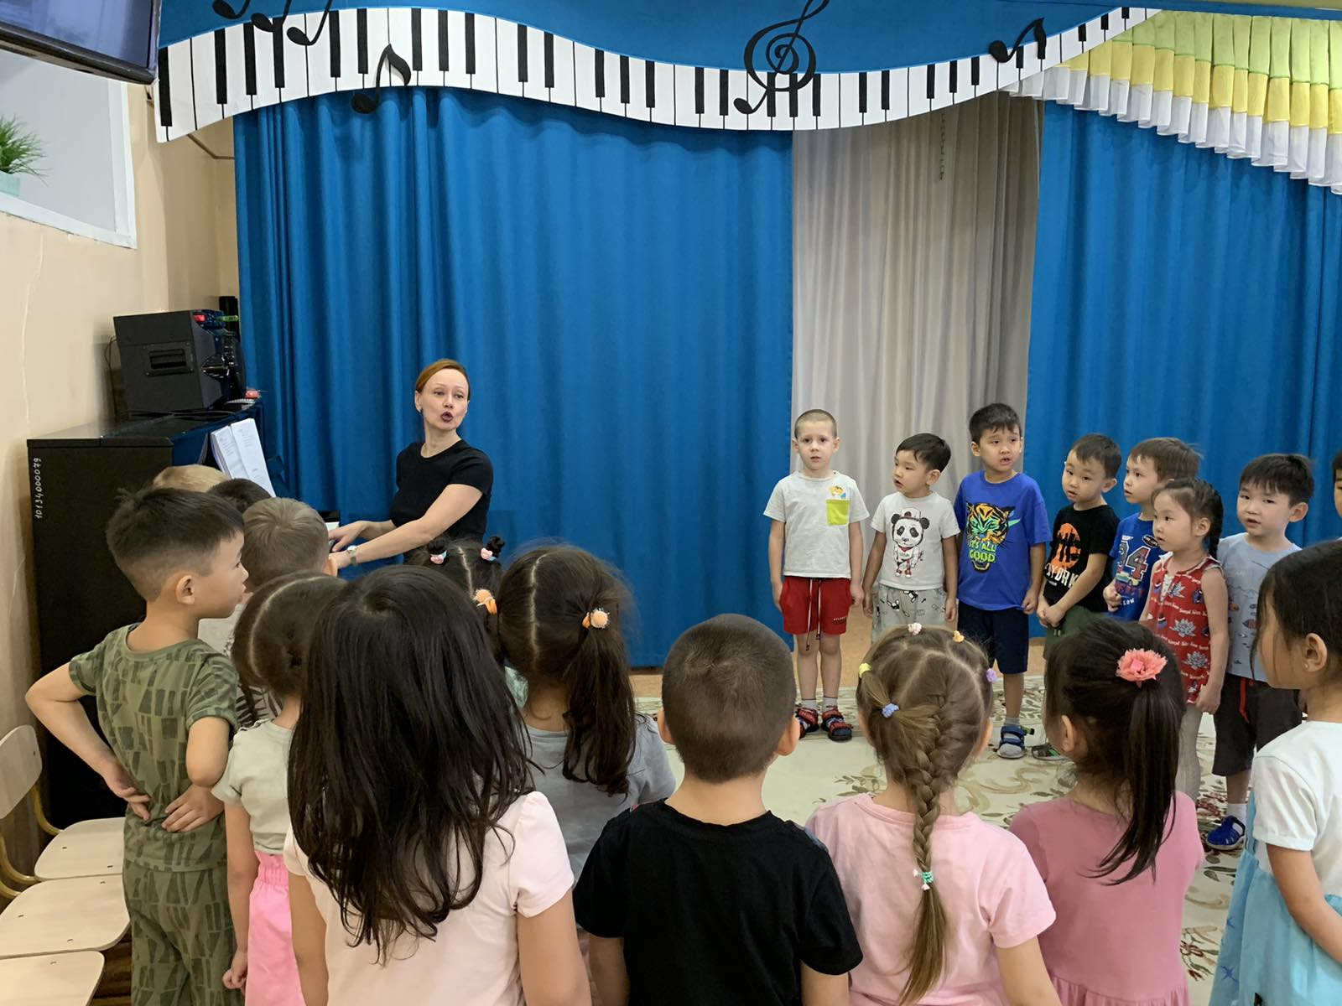
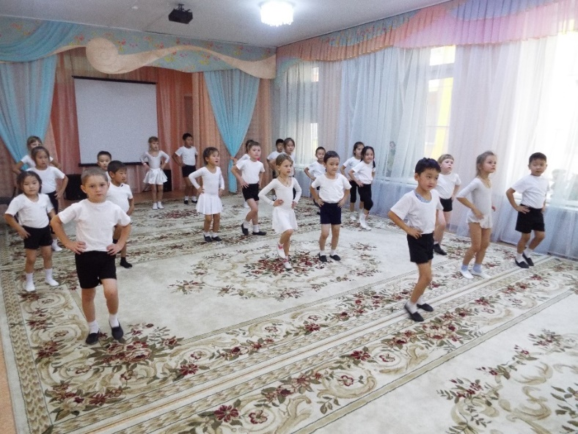
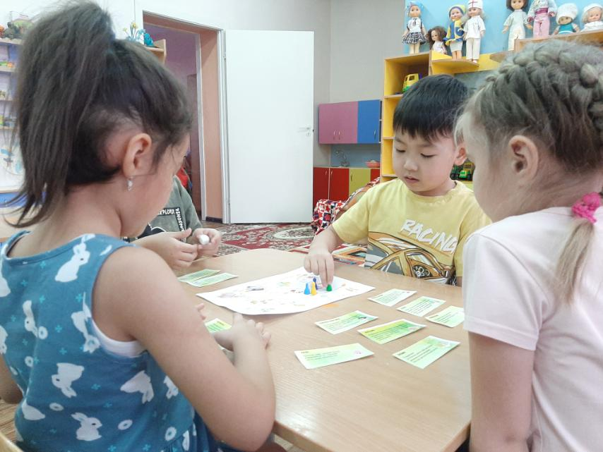
Обучение чтению по
методике Зайцева
Лечебно-физкультурный комплекс
Коррекционно-развивающие
занятия
Вокальная студия "Капитошка"
Хореография
Подготовка к школе

Slide 5
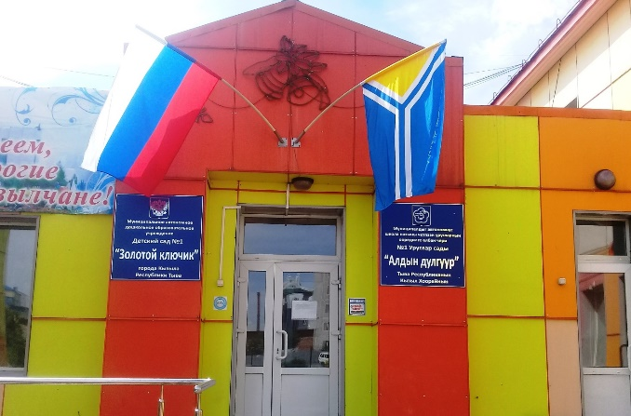
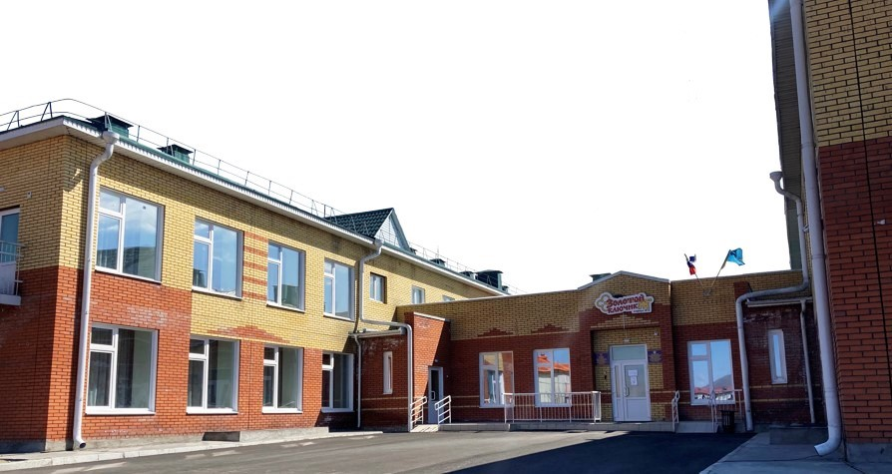
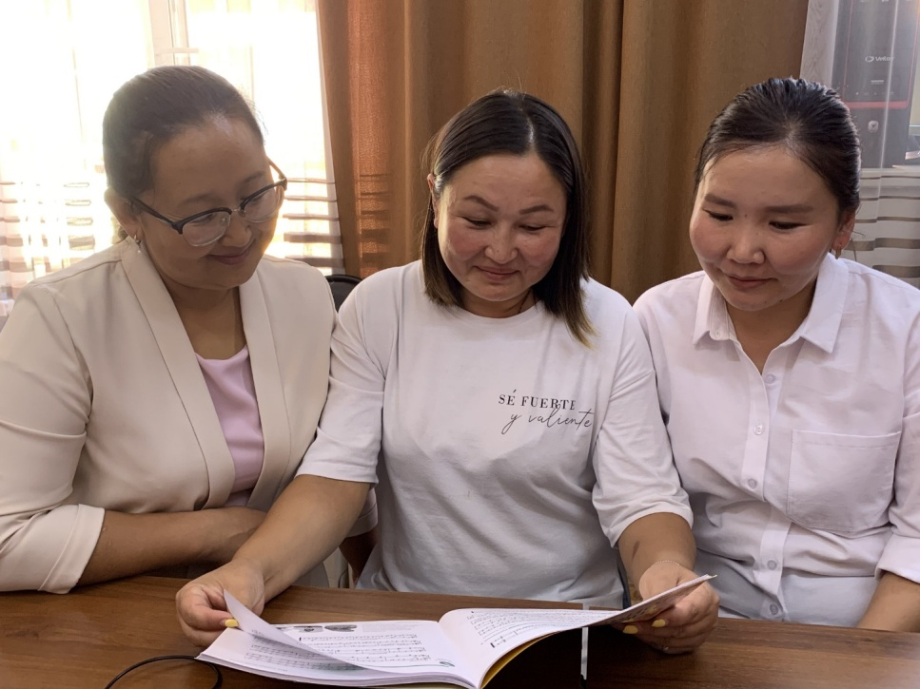
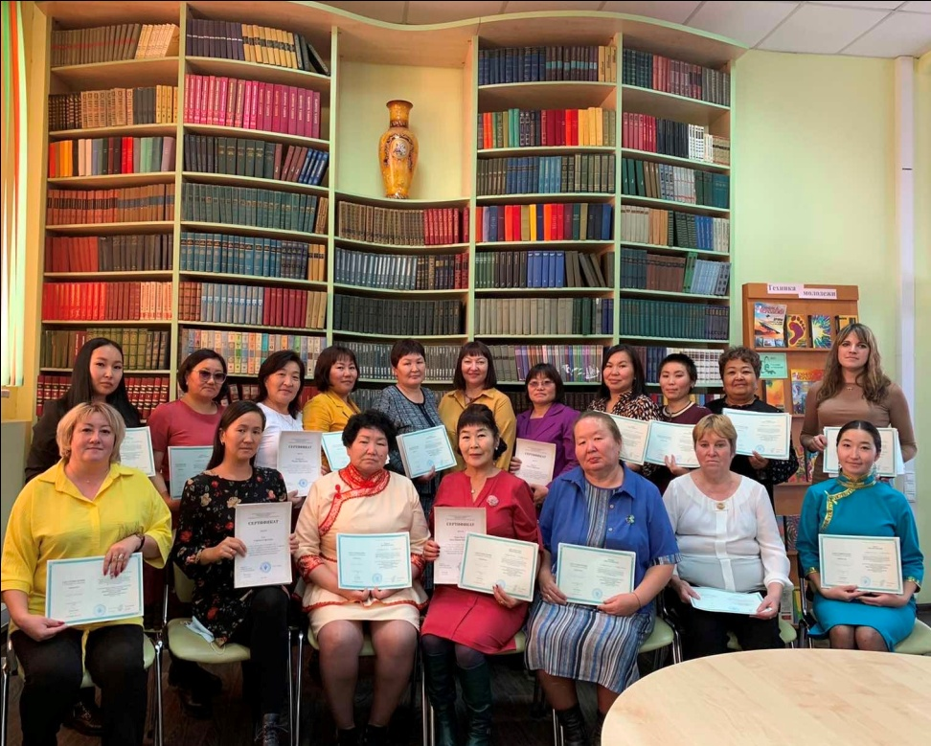
ДОУ
постоянное внедрение нововведений
поиск новых форм
образовательной деятельности
постоянное обучение и переподготовка кадров
проведение маркетинговых исследований с целью изучения потребностей заказчика
анализ конкурентов
выработка корпоративной культуры

Slide 6

Отличие основного образования от дополнительного
Основное образование | Дополнительное образование
Ребенок – сосуд, который нужно наполнить. | Как факел зажигает детей.
Ориентированность на социум. | Ориентировано на личность.
Строгая обязательность образования. | Свобода на всех этапах обучения.
Выполнение требований ФГОС ДО. | Мобильность образовательных программ.
Основное образование ориентировано на выполнение требований ФГОС ДО.
В дополнительном образовании каких-либо требований к выполнению стандарта нет. Все программы мобильные.

Slide 7
Цели дополнительного образования
Формирование и развитие творческих способностей детей и взрослых; (273-ФЗ)
Удовлетворение их индивидуальных потребностей в интеллектуальном, нравственном и физическом совершенствовании; (273-ФЗ)
Формирование культуры здорового и безопасного образа жизни, укрепление здоровья, а также организация их свободного времени; (273-ФЗ)
Выполнение социального заказа общества, последовательное решение федеральных и региональных задач в области образования;
Углубление и расширение базовых знаний, опережающих развитие ребенка;
Формирование навыков межличностных коммуникаций, саморегулирования и саморазвития
Формирование и развитие творческих способностей детей и взрослых.

Slide 8
Организация дополнительного
образования
Организация дополнительного образования включает в себя несколько составляющих:
Подготовительный этап
Оформление нормативно-правовой базы;
Программное и методическое обеспечение образовательного процесса по дополнительному образованию.
Создание условий.
Кадровое обеспечение.

Slide 9
Кадровое обеспечение дополнительного образования
5.Профессиональный стандарт педагога дополнительного образования; курсы повышения квалификации; С педагогом дополнительного образования заключается Договор гражданско-правового характера или Срочный договор на определенный срок. В 2018 году вышел Профессиональный стандарт педагога дополнительного образования, в котором четко прописаны его трудовые функции, требования к образованию, умениям, навыкам и т.д.

Slide 10


Дополнительное образование – вид образования, который направлен на всестороннее удовлетворение образовательных потребностей человека в интеллектуальном, духовно-нравственном, физическом и(или) профессиональном совершенствовании и не сопровождается повышением уровня образования (гл.1, ст.2, п.14).
В Российской Федерации по дополнительному образованию – дополнительные образовательные программы (гл.1, ст.12, п.2)
Закон РФ «Об образовании в
Российской Федерации» № 273-ФЗ
Техническая; Естественнонаучная; Физкультурно-спортивная; Художественная; Туристко-краеведческая; Социально-педагогическая.
Реализуются (ФЗ-273, ст.75, п.2)
по 6 направленностям (Порядок, п.9)

Slide 11
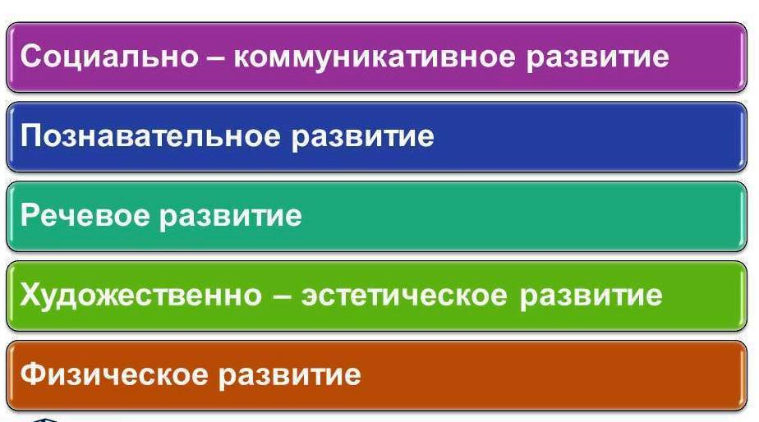

ФЗ-273
Свободные объединения детей
Кружки, секции, студии – свободные объединения детей в группы на основе общих интересов, строящихся на дополнительном материале к задачам образовательной программы дошкольного образования под руководством педагога.

Slide 12
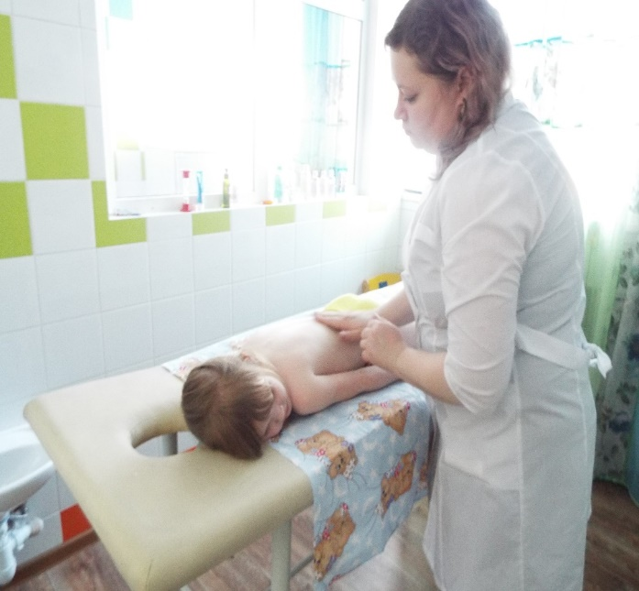
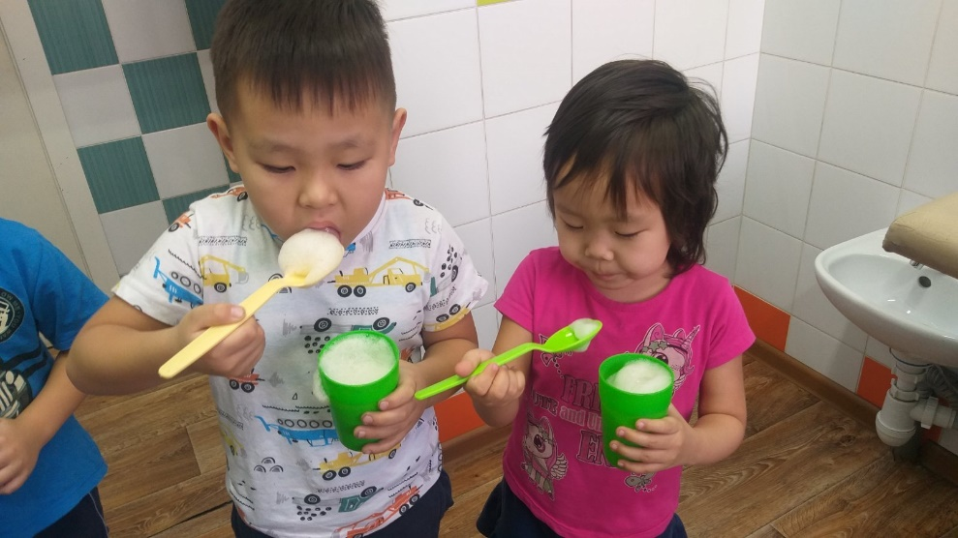
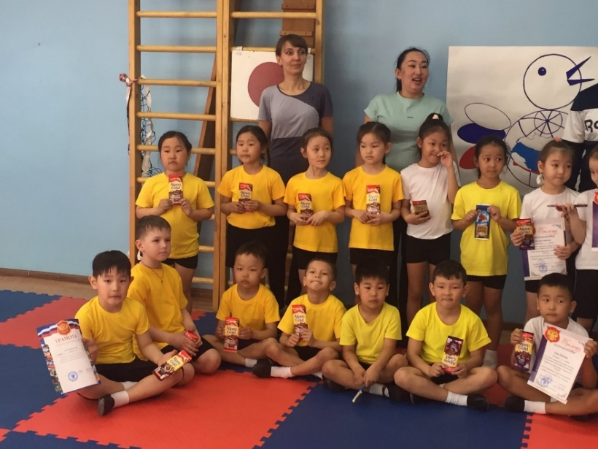
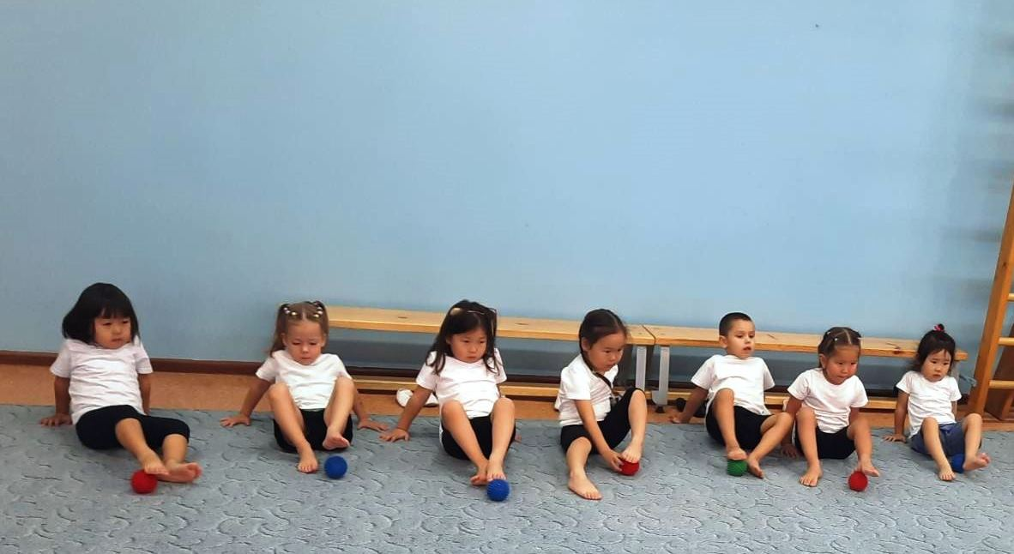
Оздоровительная направленность
Кислородный коктейль
Массаж
Лечебно-физкультурный комплекс

Slide 13

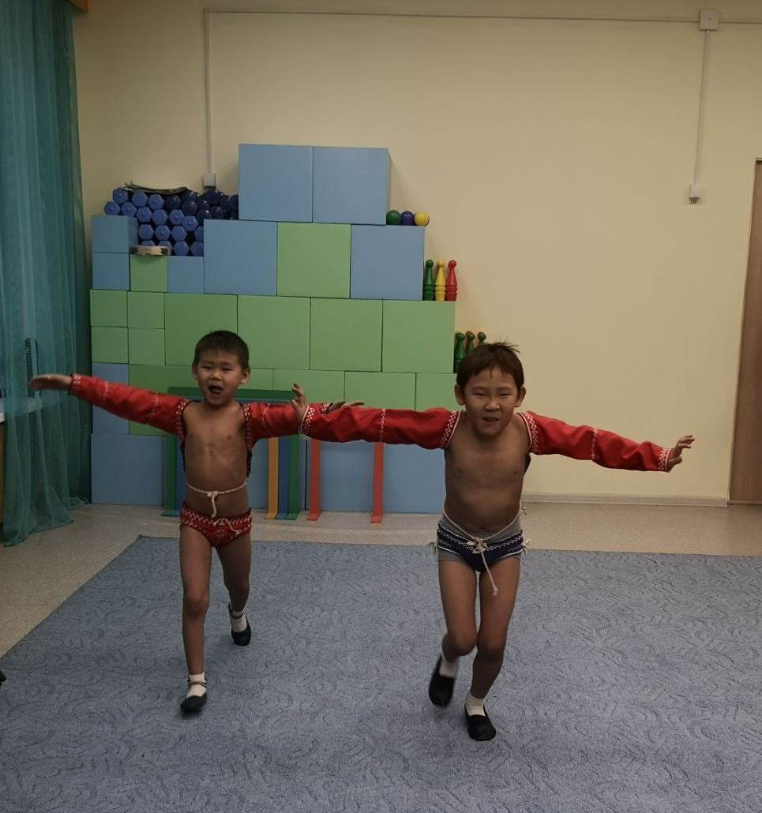
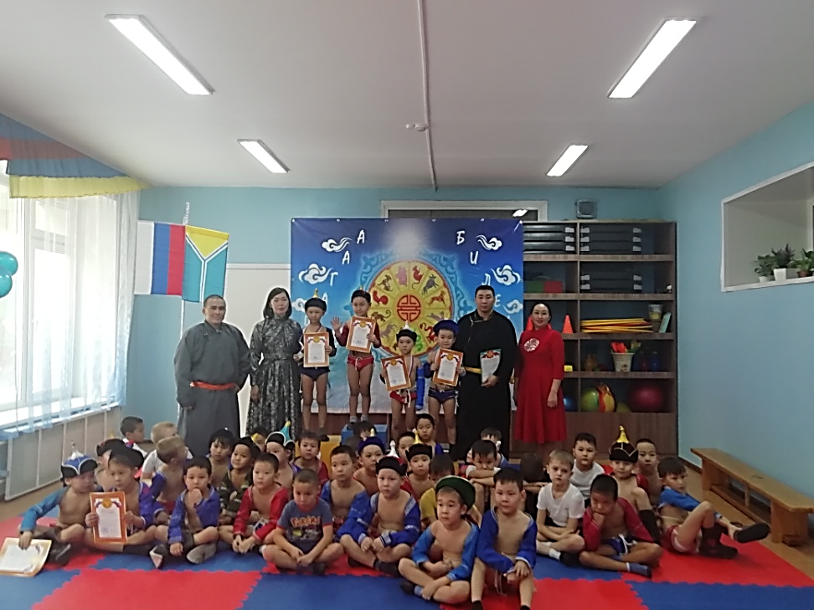
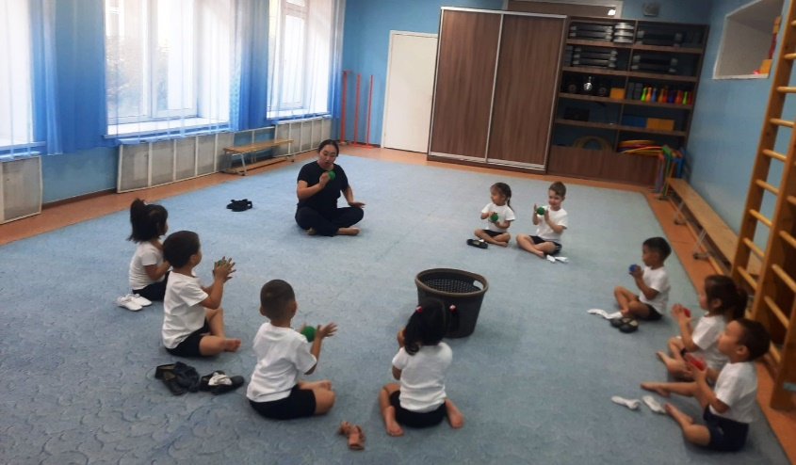
Лечебно-физкультурный комплекс и
национальная борьба «Хуреш»

Slide 14
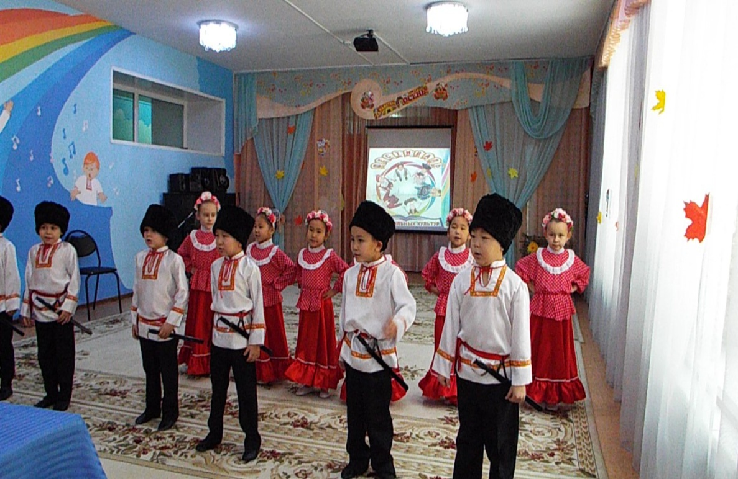
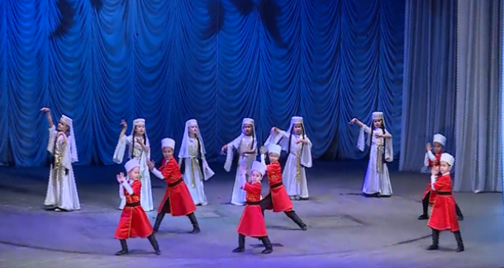
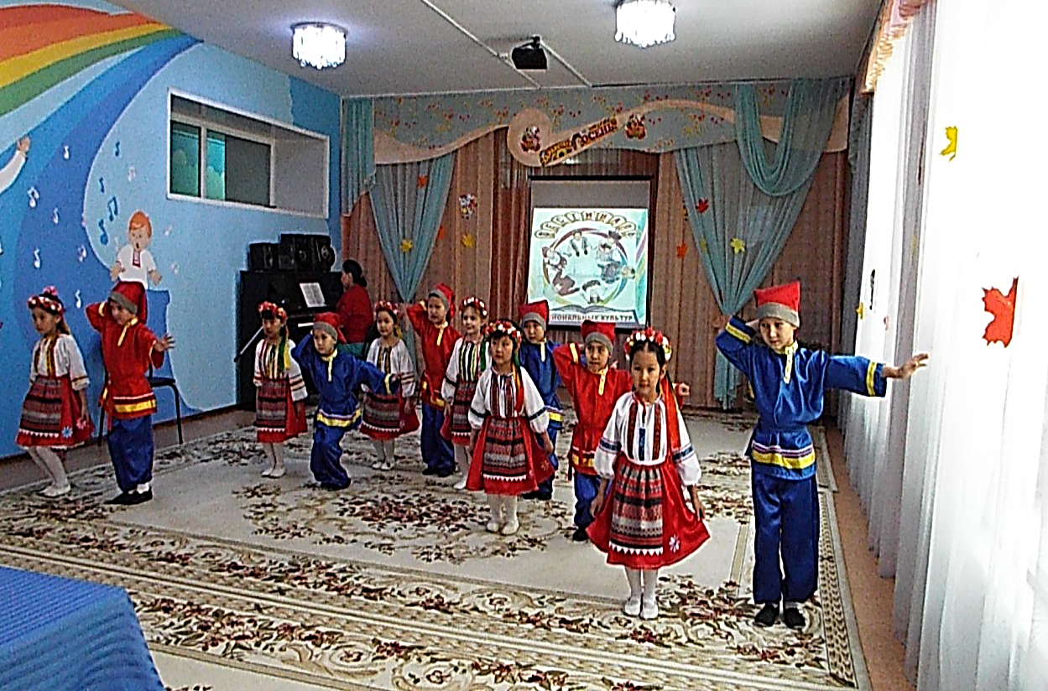
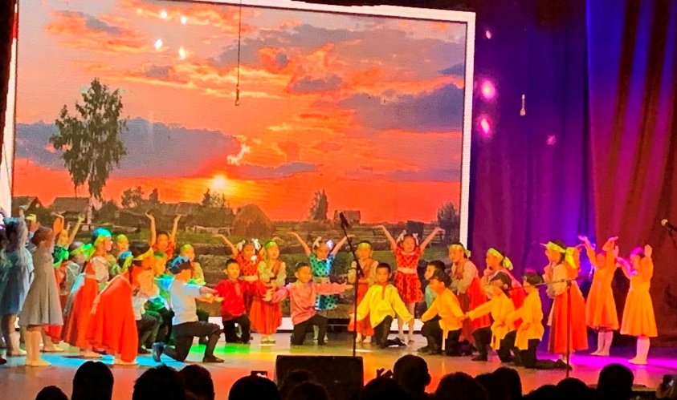
Художественно-эстетическая
направленность
Вокальная студия "Капитошка"
Хореография

Slide 15
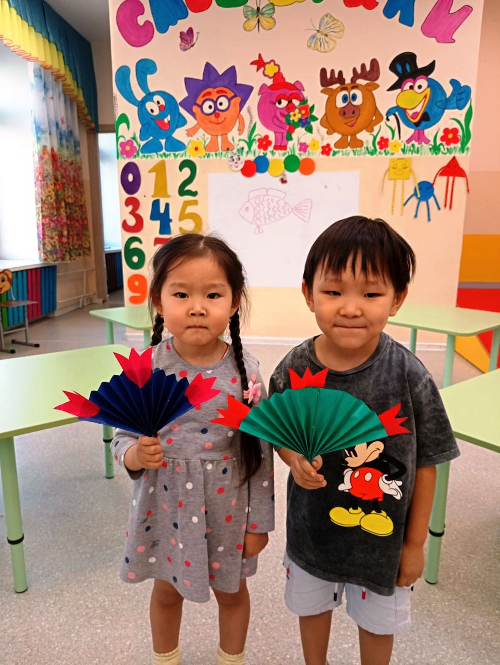
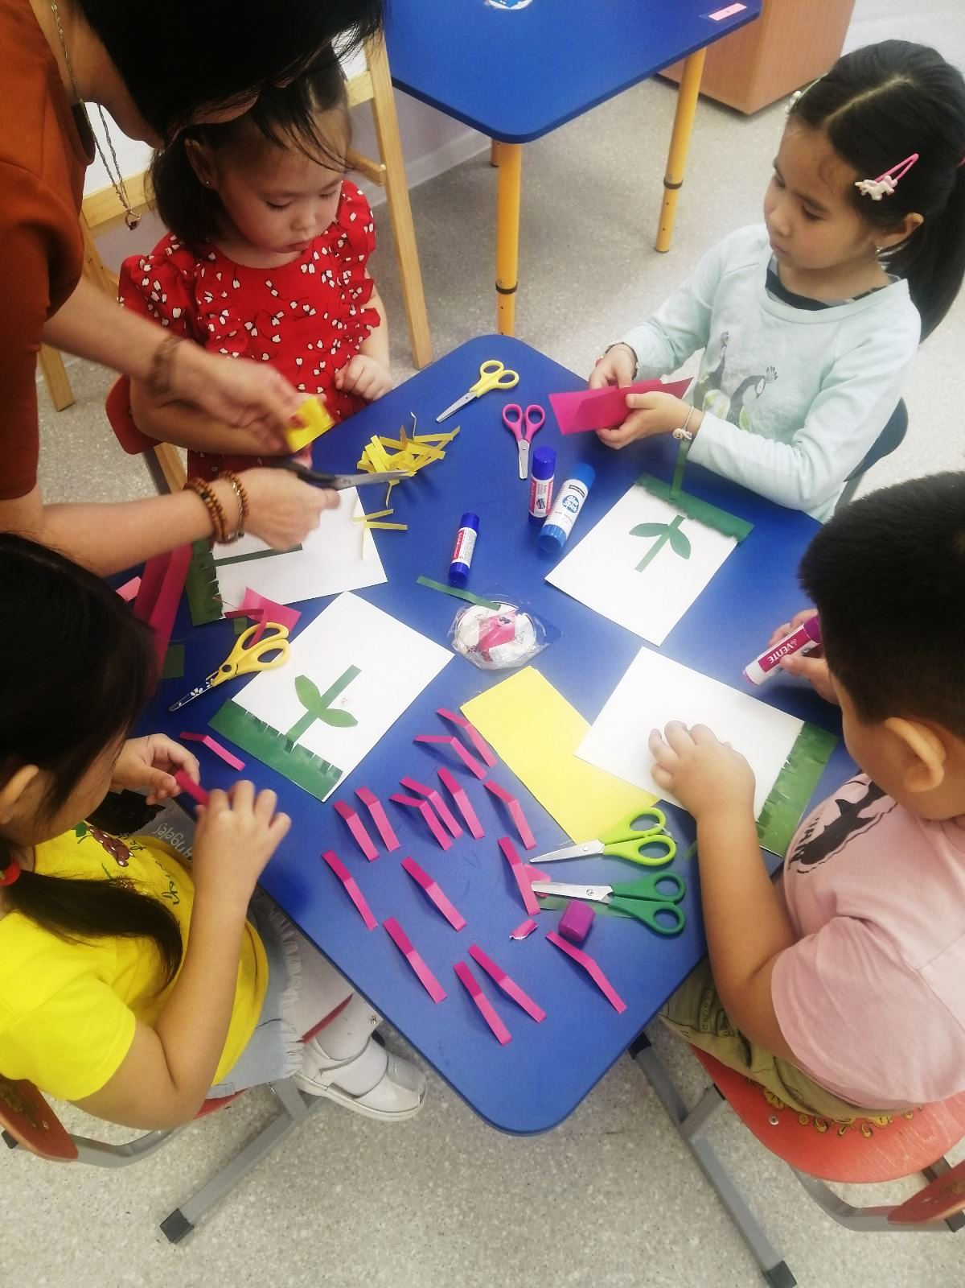
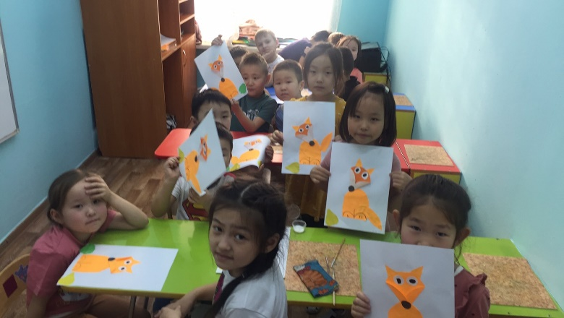
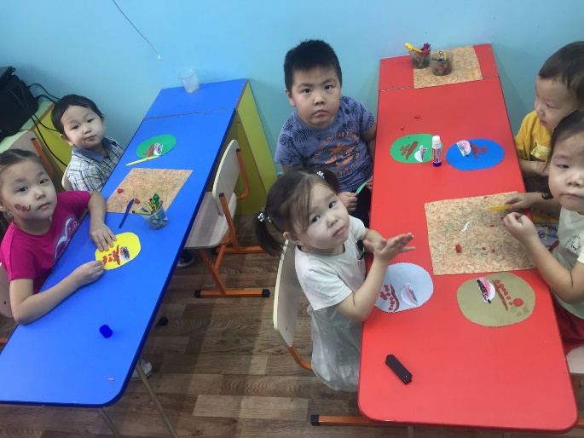
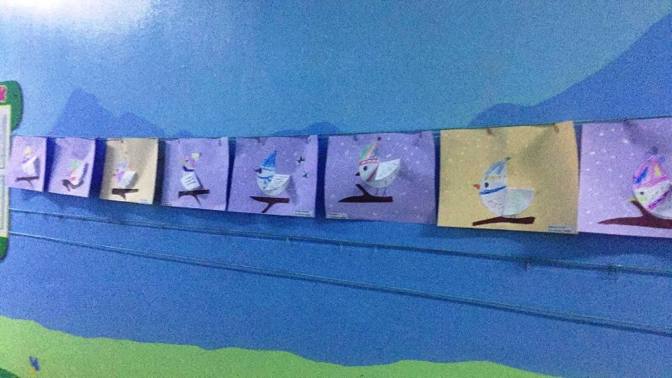
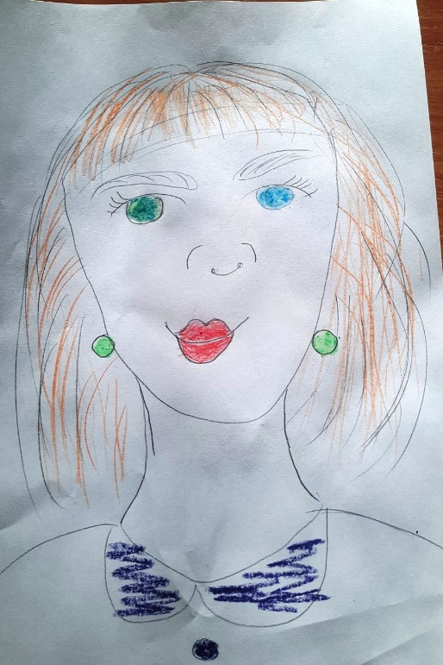
Кружок "Красивый мир"

Slide 16

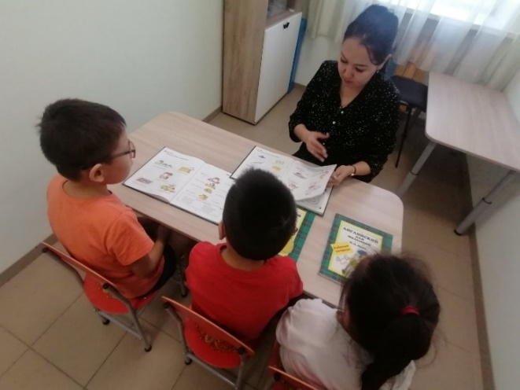
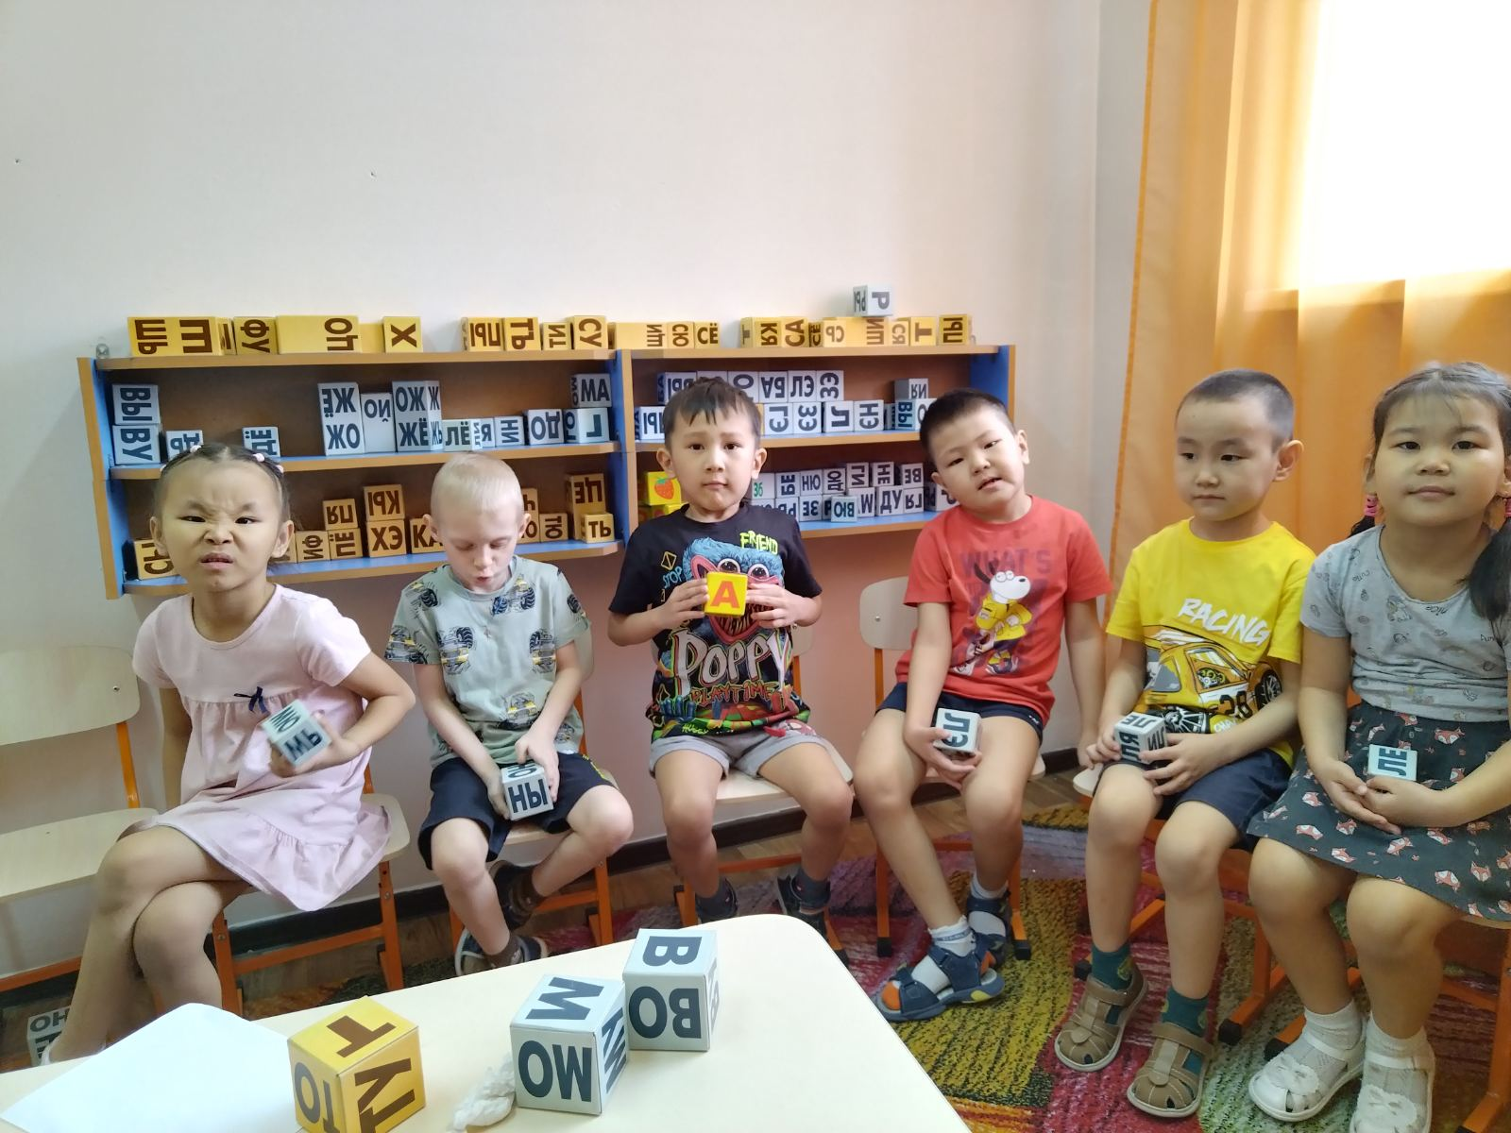
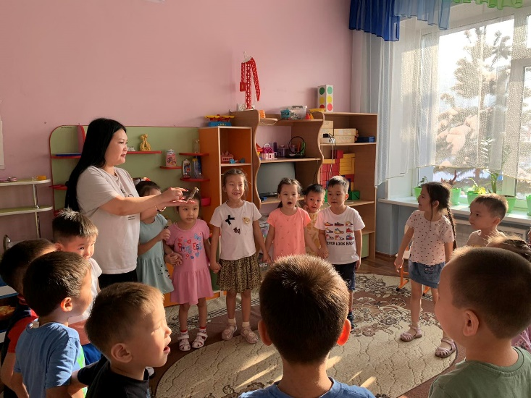
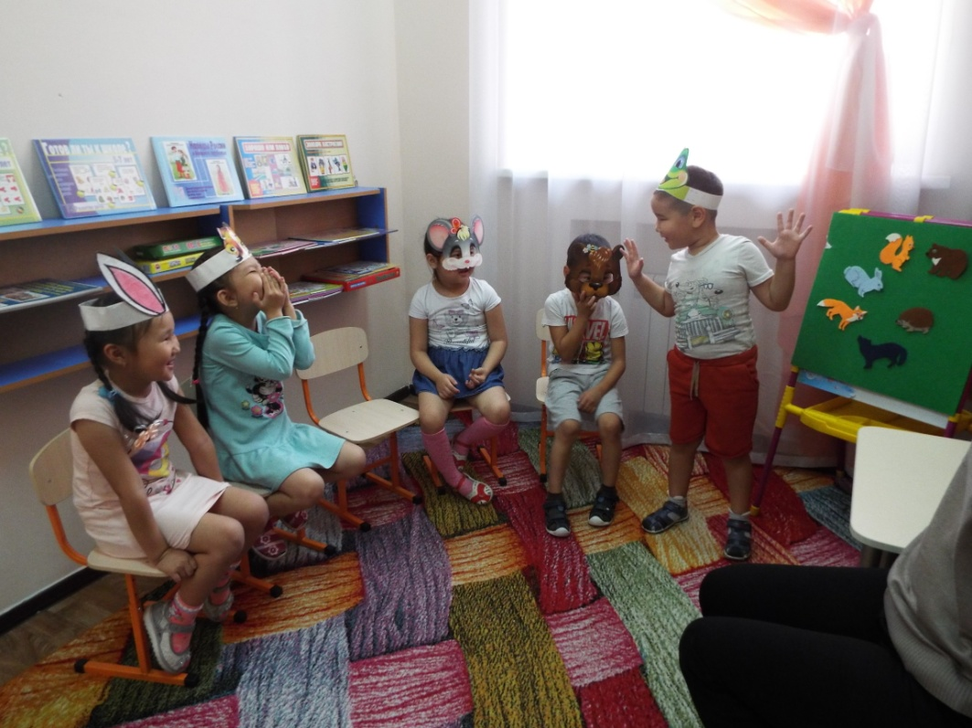
Социально-педагогическая
направленность
Обучение чтению по
методике Зайцева
Английский язык

Slide 17
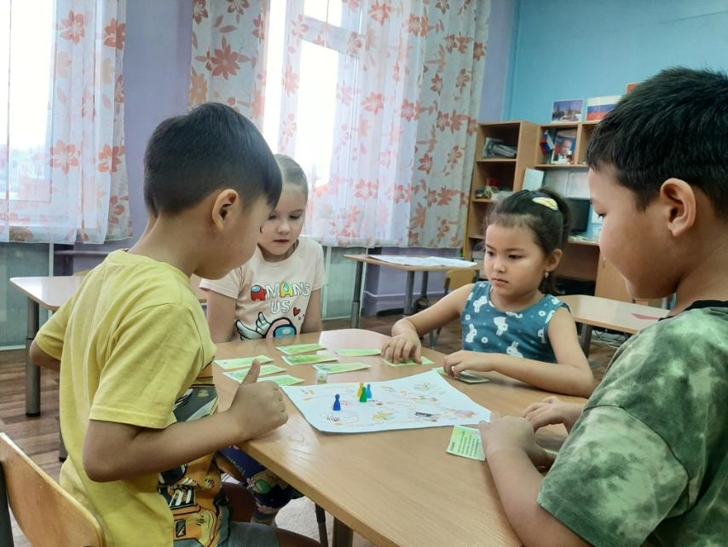
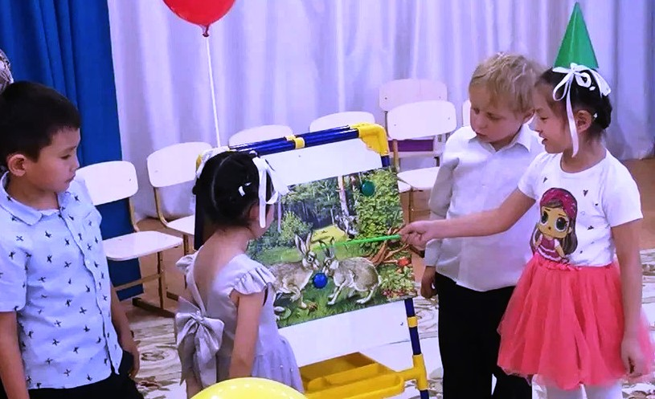
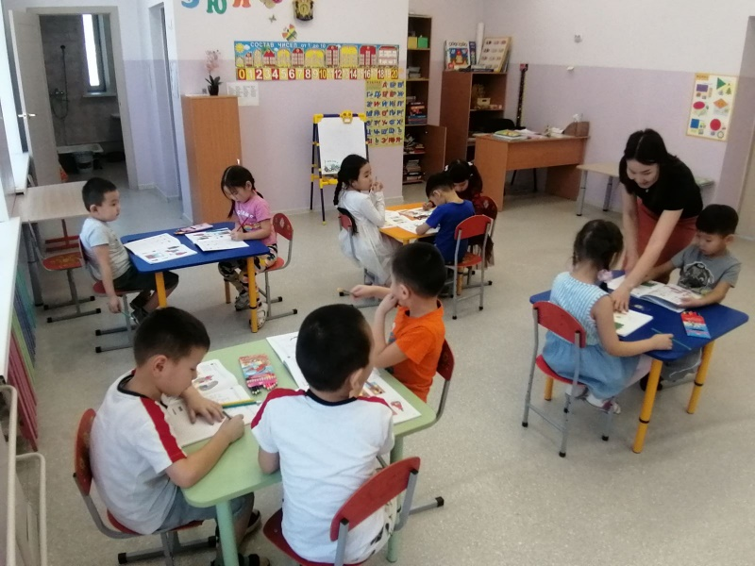
Подготовка к школе

Slide 18
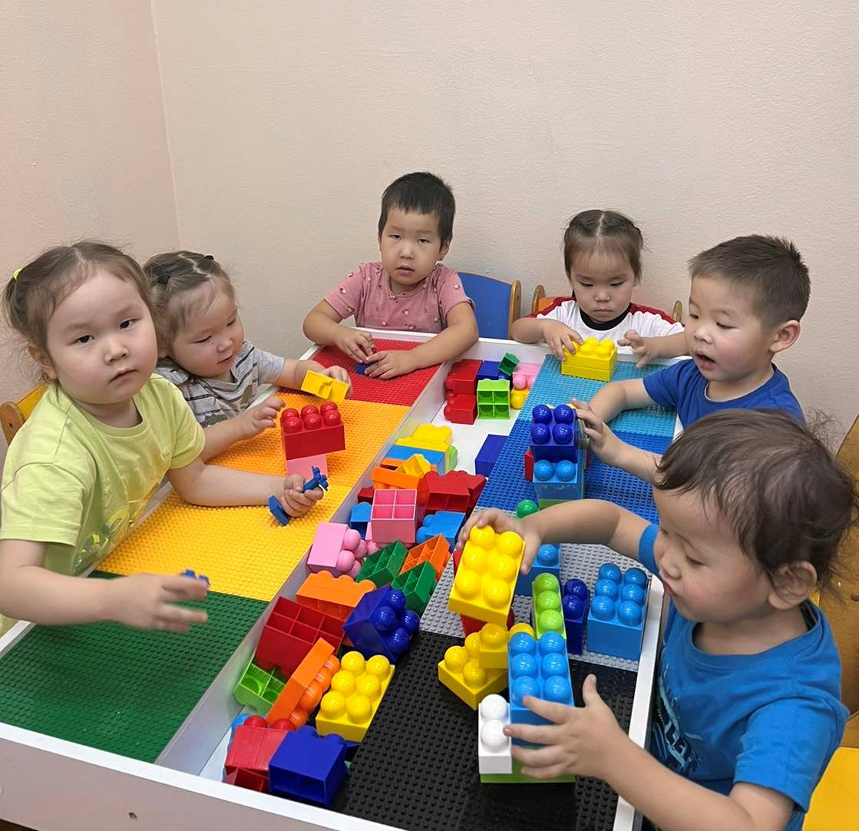
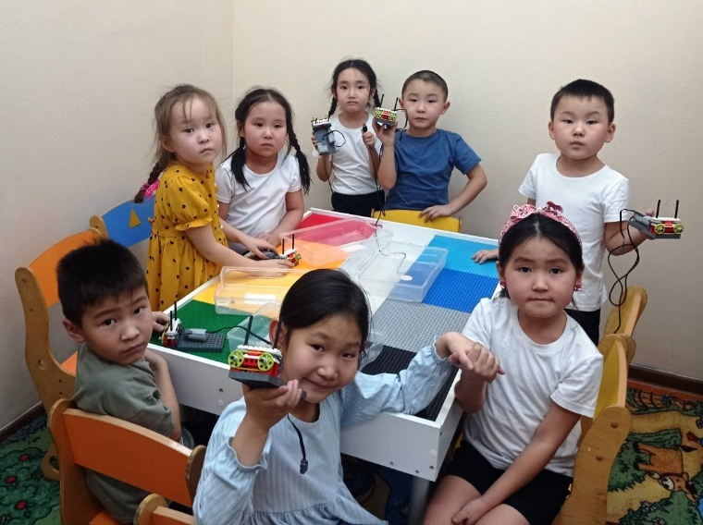
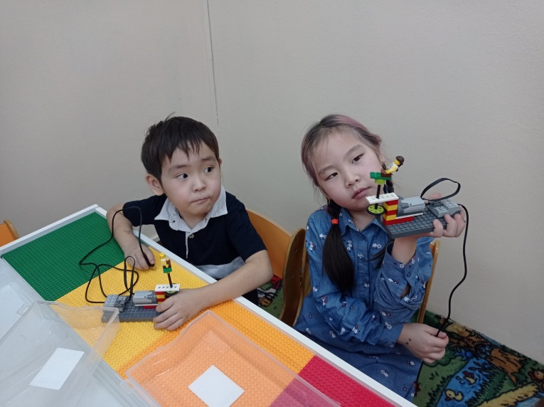
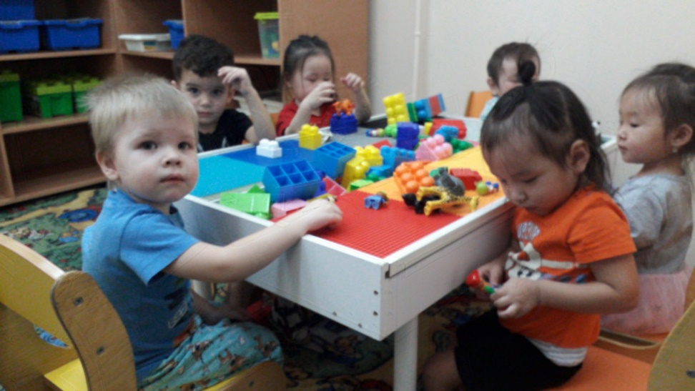
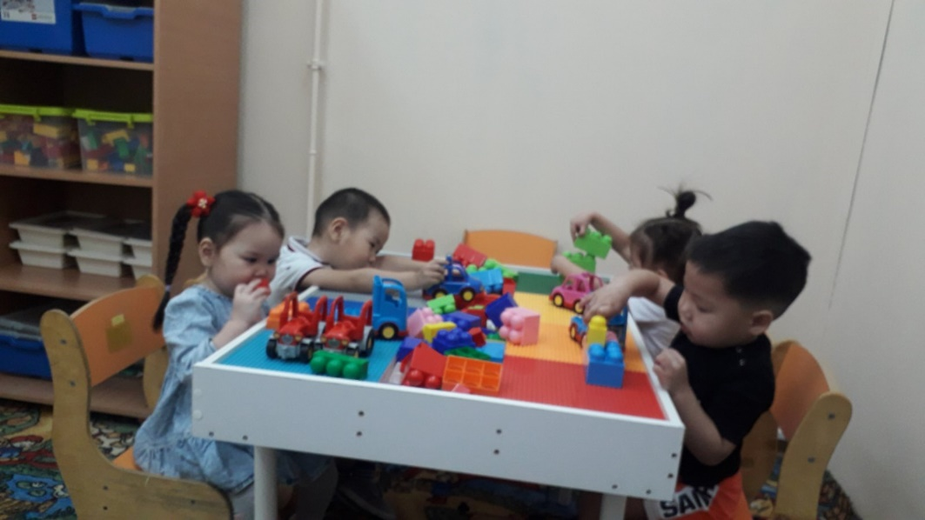
Техническая направленность
Конструирование и робототехника

Slide 19
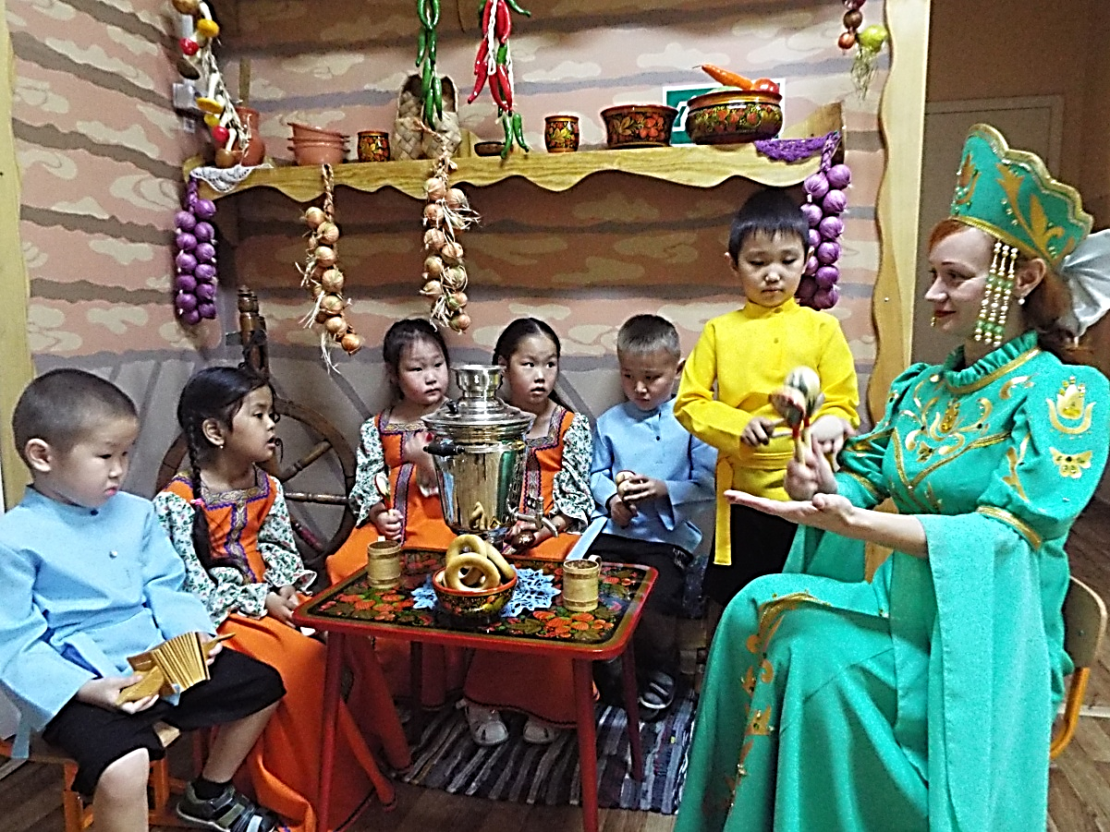
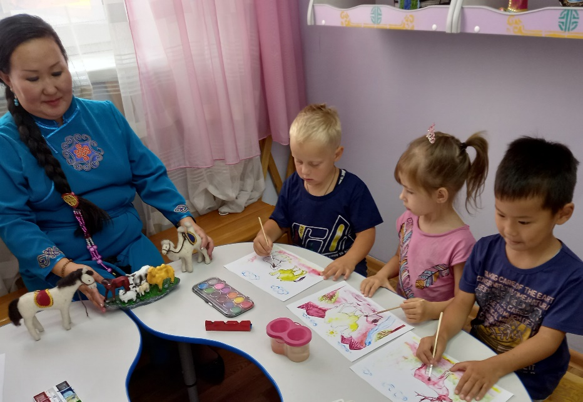
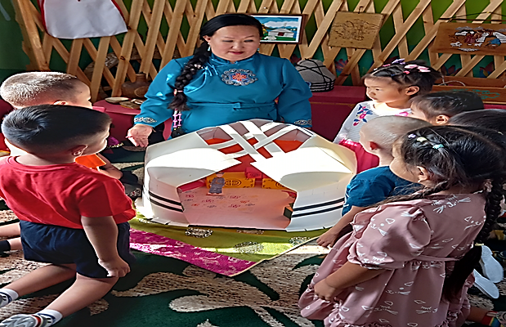
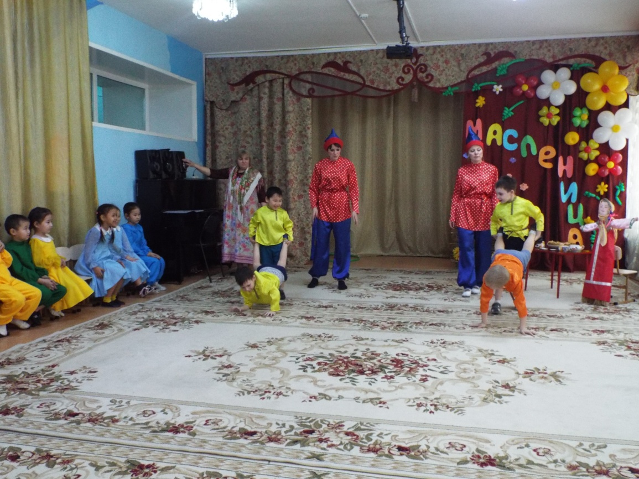
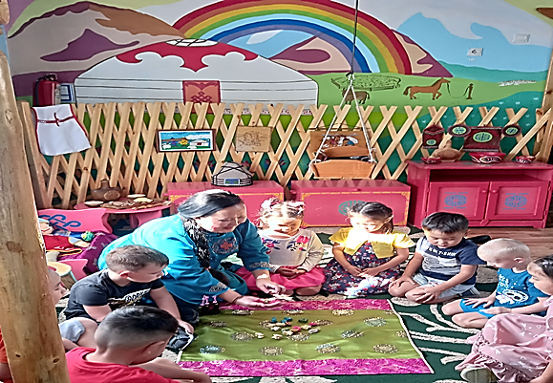
Дополнительные образовательные программы
по освоению тувинского и русского языка

Slide 20
Программно - методическое обеспечение образовательного процесса по дополнительному образованию
Дополнительные общеразвивающие программы;
Методические материалы к программам;
График работы специалистов;
Режим дня;
Расписание занятий
Основное внимание следует уделить составлению дополнительных общеразвивающих программ и соответствия их структуры нормативным документам.

Slide 21
Структура дополнительной общеразвивающей программы
Программу составляет педагог дополнительного образования, в которой он прописывает что он может и хочет дать по данному направлению. Все это прописывается в Пояснительной записке к программе.
Содержание программы: Учебно-тематический план. Содержание учебно-тематического плана. Учебно-тематический план включает: Перечень разделов (тем); Количество часов по каждому разделу (теме) с указанием количества теоретических и практических часов; Формы аттестации (контроля).

Slide 22
Создание условий
Создание условий организации дополнительного образования На данном этапе работы мы ориентируемся на Санитарные правила СП 2.4.3648-20 «Санитарно-эпидемиологические требования к организациям воспитания и обучения, отдыха и оздоровления детей и молодежи», а также санитарные правила и нормы СанПиН 1.2.3685-21 «Гигиенические нормативы и требования к обеспечению безопасности и(или) безвредности для человека факторов среды обитания»: Материально-техническая база; Помещения; Оборудование; Инвентарь; Интерактивное оборудование; Включение в режим деятельности ДО занятий по дополнительному образованию.
все участники
учредитель
административный состав
педагогический состав
технический персонал
Обращаю Ваше внимание на то, что СанПиН 2.4.4.3172-14 утвержденные постановлением Главного государственного санитарного врача Российской Федерации от 04.06.2014 года № 41 утратили силу с 01.01.2021 года на основании постановления Главного государственного санитарного врача Российской Федерации от 28 сентября 2020 года N 28; отменено с 1 января 2021 года на основании постановления Правительства Российской Федерации от 8 октября 2020 года N 1631.

Slide 23
Достижения МАДОУ Детского сада № 1 « Золотой ключик»
Серебряная медаль Международного конкурса «Факел»;
Бронзовая медаль Международной выставки «METНОDICE» Международная Славянская Академия наук, образования, искусств и культуры (Западно-Сибирский Филиал МСА);
Лауреаты Всероссийского конкурса «Росточек: мир спасут дети»;
Победители во Всероссийском конкурсе «Образцовый детский сад»;
Победителями конкурса профессионального мастерства «Воспитатель года» на муниципальном, республиканском уровнях;
Дипломанты и номинанты Всероссийского конкурса «Воспитатель года». Воспитанники детского сада многократные победители призеры и лауреаты многих детских конкурсов всероссийского, республиканского и муниципального уровней. Детский сад №1 «Золотой ключик»;
Всероссийская инновационная площадка МПАДО в Республики Тыва по апробации и внедрению инновационной программы «От рождения до школы»;
Грантополучатели Федерального проекта "ПОДДЕРЖКА СЕМЕЙ, ИМЕЮЩИХ ДЕТЕЙ".

Slide 24
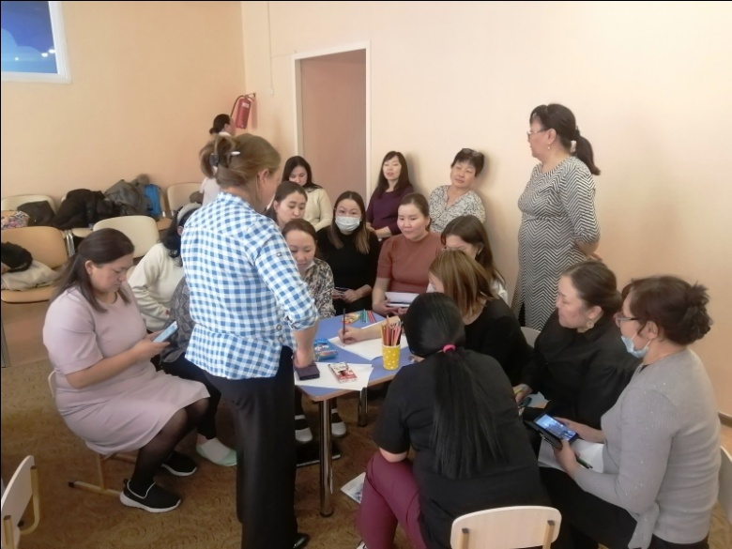
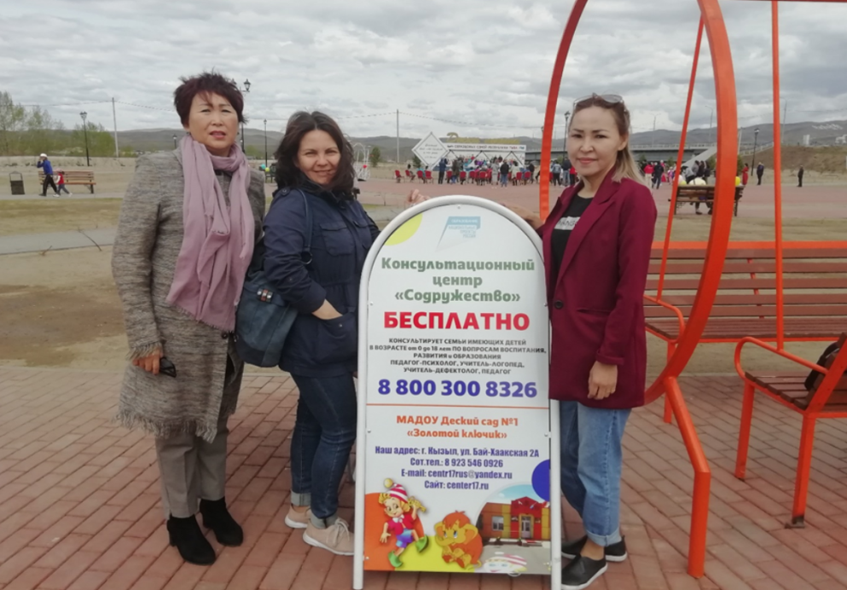
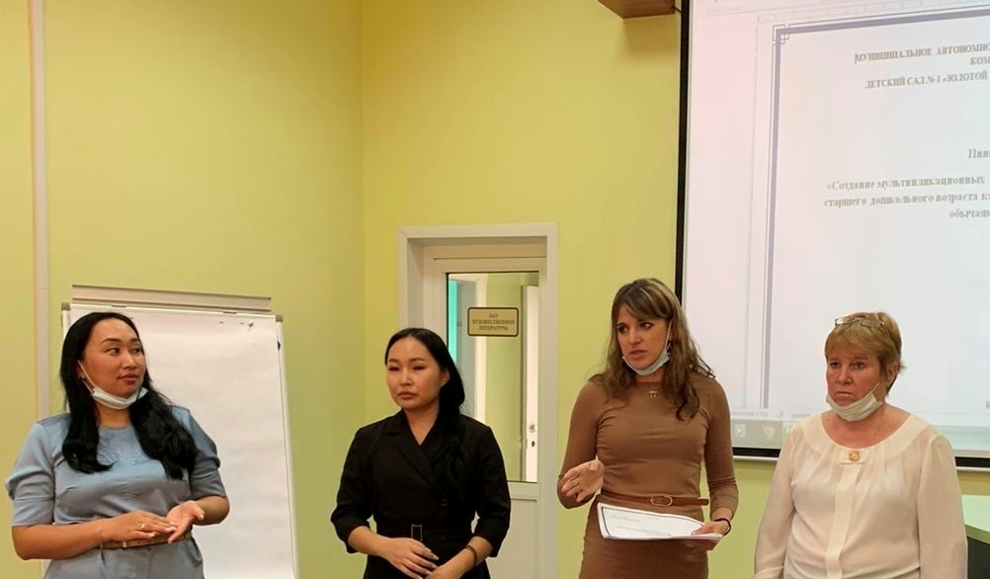
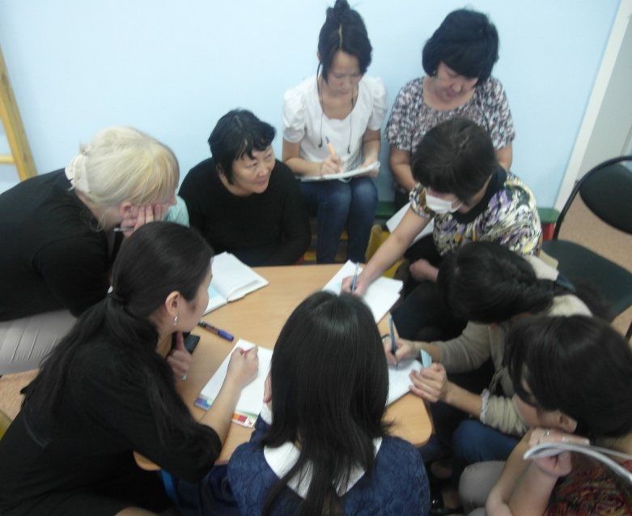
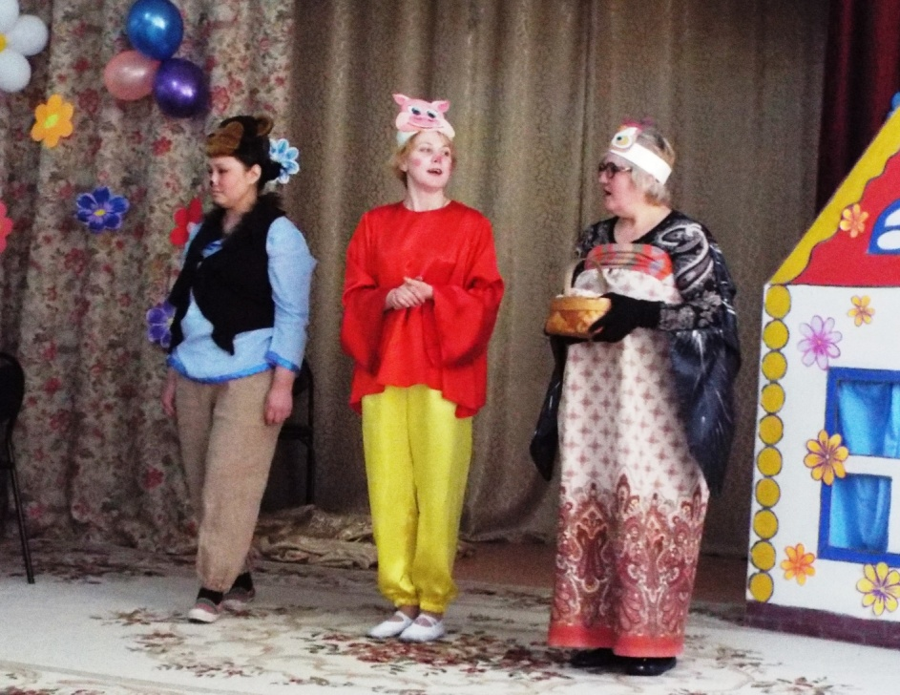

.

Slide 25
СПАСИБО ЗА ВНИМАНИЕ !

